Slide 1
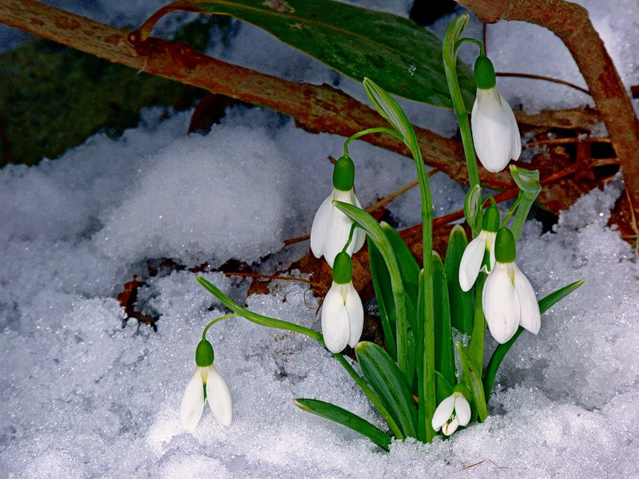
Исследовательский проект Тяпышевой Леры на тему: “Подснежник”

Slide 2
Цель проекта: Изучить цветок подснежник.
Задачи:
1.Ознакомить с названием цветка.
2.Подснежник в красной книге.
3.Изучить строение цветка.
4. Познакомить с загадкой, легендой, о подснежнике.
Как-то раз я со своим братиком посмотрела по телевизору сказку «Двенадцать месяцев» и мне стало интересно узнать , что такое за цветок «подснежник», почему он так называется , где он растет. Я стала расспрашивать у мамы и она мне рассказала , что эти красивые и нежные цветы можно увидеть в лесу, как только растает снег.

Slide 3
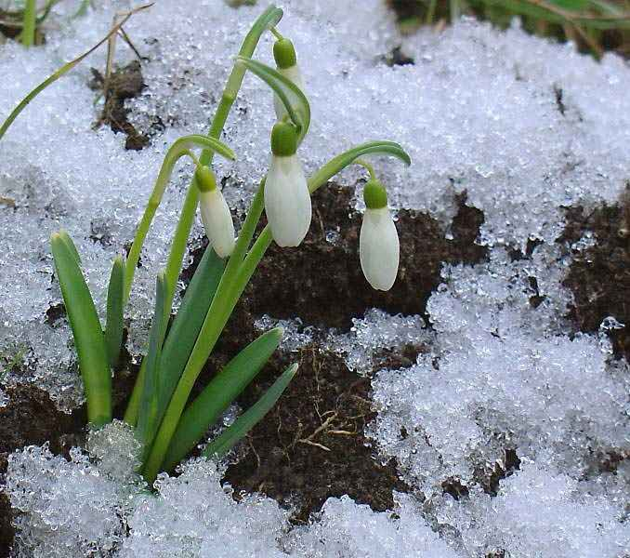
Почему он так называется?
Подснежник - лесной цветок . Попробуем разобраться , почему подснежник получил такое имя. Потому что он растет из под снега – «под-снеж-ник».Это маленькое растение выдерживает даже большие заморозки . А научное название цветка – «галантус» , что означает молочная капля . Лепестки похожи на капли , а цвет белый , как у молока.

Slide 4
Подснежники рвать нельзя! Они удивительны по красоте цветы. Их очень мало осталось в природе ,не зря эти цветы занесены в красную книгу ! Подснежники беречь надо!

Slide 5
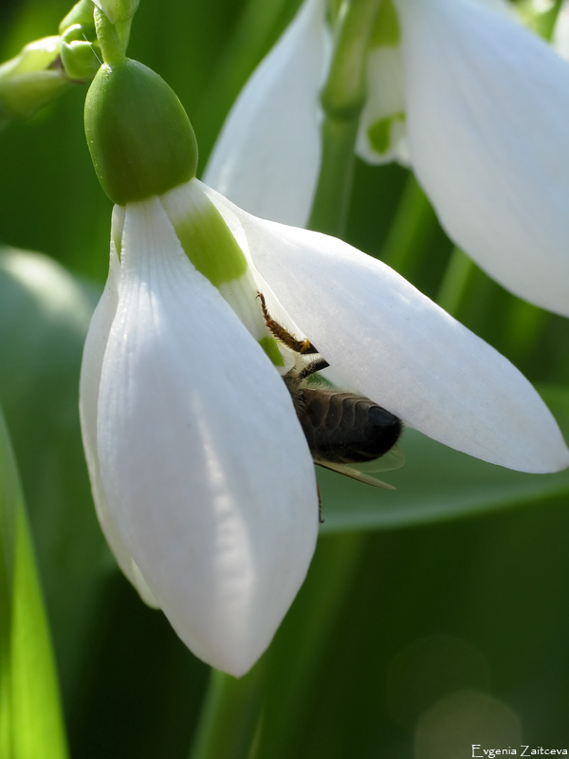
Соцветие с опылителем

Slide 6
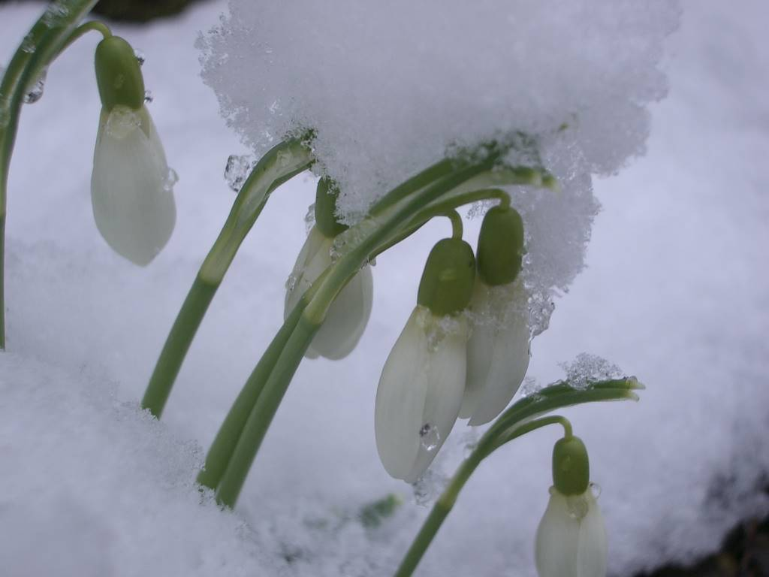
Легенда о подснежнике
Старинная русская легенда рассказывает, что однажды старуха Зима со своими спутниками Морозом и Ветром решила не пускать на землю красавицу Весну. Но смелый Подснежник выпрямился, расправил лепестки и попросил защиты у Солнца. Солнце заметило Подснежник, согрело землю и открыло дорогу Весне.

Slide 7
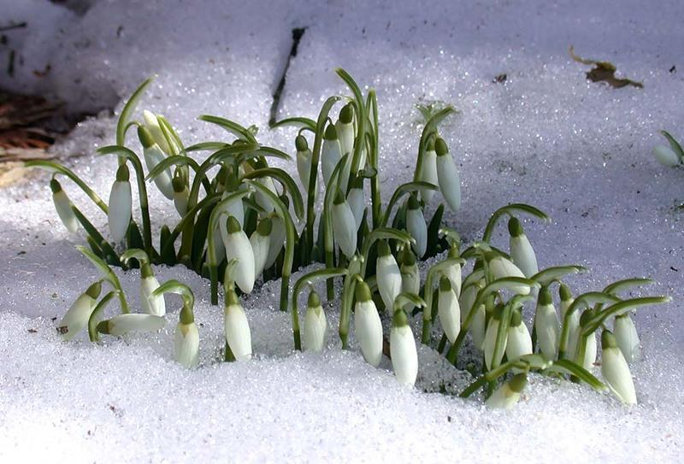
Вывод .
В ходе проекта я узнала много нового о цветке подснежник , познакомилась почему подснежник получил такое название , узнала почему подснежник занесен в красную книгу , в каких условиях растет цветок и в конце своего проекта мне братик прочитал легенду о подснежнике.

